Slide 1
Финансовая грамотность
НОД
«Знакомство с деньгами»

Slide 2
Цель
Познакомить с деньгами достоинством 1,2,5,10, рублей, 1,5,10 копеек.
Ввести понятия: деньги, монета, купюра, рубль, копейка.
Учить устанавливать соотношение между монетами и числами.
Закрепить знание о составе числа из двух меньших чисел и из единиц.
Учить составлять различные комбинации из имеющегося набора монет.
Обогащать активный словарь.

Slide 3
Знакомимся с деньгами.
Что такое купюра,
монета?

Slide 4
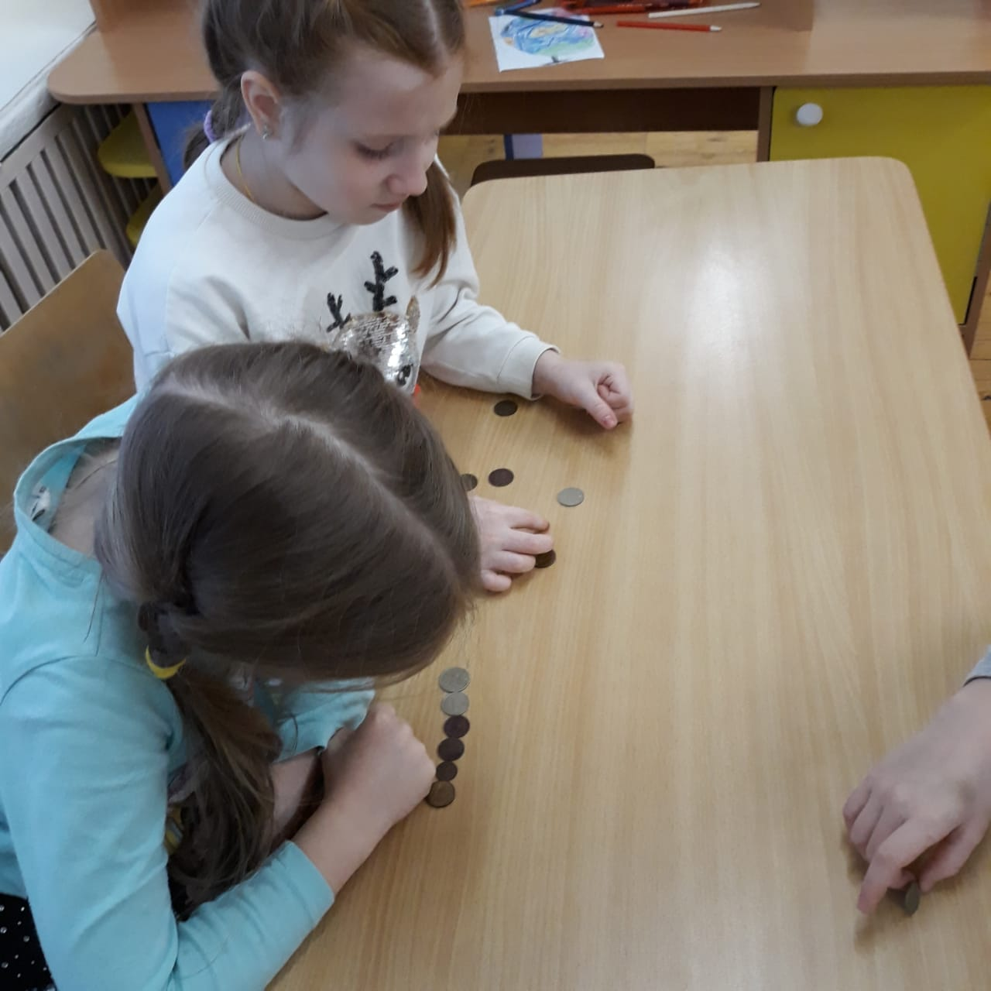
Идем в магазин.
Что мы сможем купить?

Slide 5
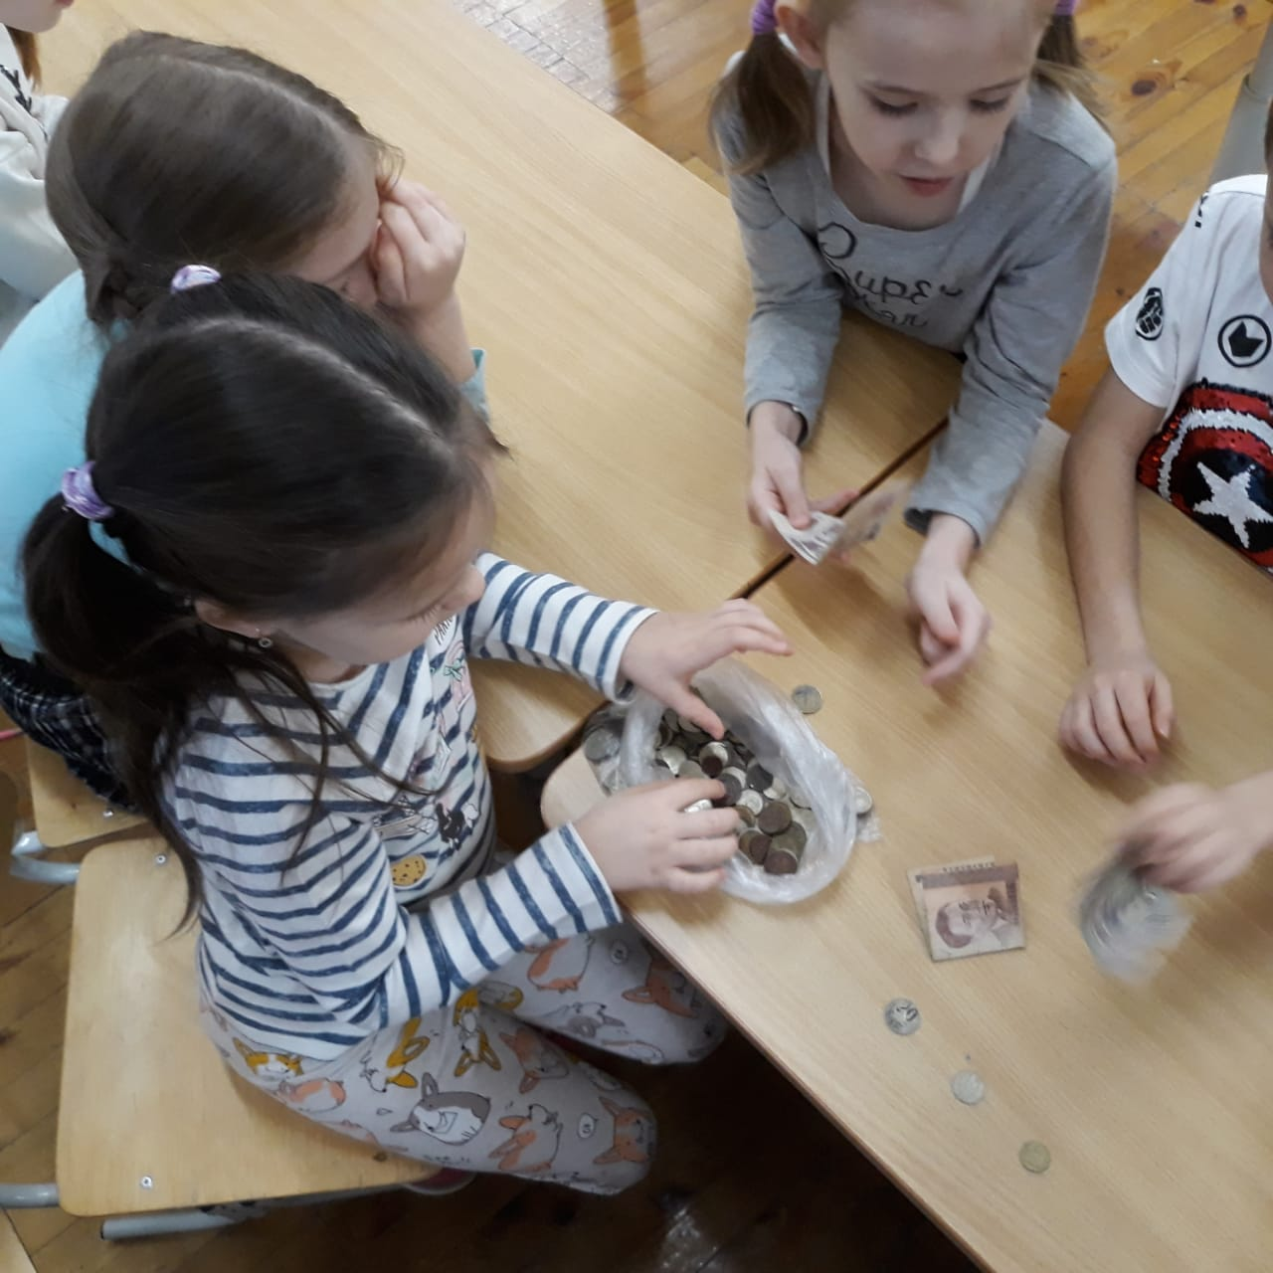
Какие деньги были раньше?
А что на них можно было купить?

Slide 6
